Slide 1
第一章 Linux常用命令

Slide 2
1.1 基本操作

Slide 3
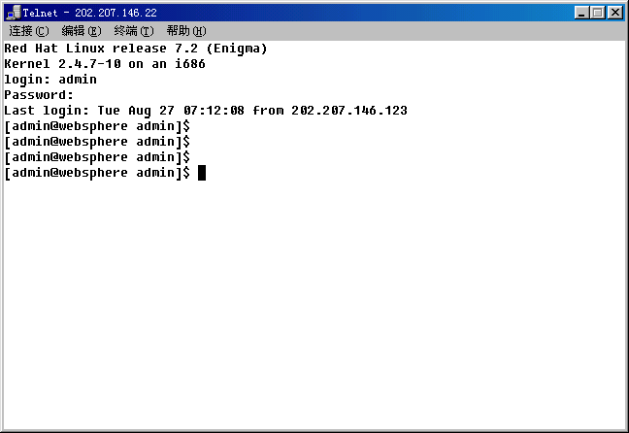
登录和退出
登录注册
退出
exit

Slide 4
输入命令
命令名 [选项] [参数1] [参数2] …
区分大小写
缺省使用标准输入/输出设备
命令正常执行后返回0值，表示成功；非零值表示非正常终止。
可用变量$?查看

Slide 5
1.2 shell简介

Slide 6
Linux 系统中的 Shell
Bourne shell (sh)
作者是 Steven Bourne，它是 UNIX 最初使用的 Shell 并且在每种 UNIX 上都可以使用。
C shell (csh)
C Shell 由 Bill Joy 所写，它更多的考虑了用户界面的友好性。语法和 C 语言很相似。
Korn shell (ksh)
由 Dave Korn 所写，它集合了 C Shell 和 Bourne Shell 的优点并且和 Bourne Shell 完全兼容。
BASH
Bourne Again shell (bash), 是 Bourne shell 的扩展。

Slide 7
shell : 命令解释程序
sh, bash, ksh 提示符 $
csh 提示符 %
root 用户提示符 #
Red Hat 缺省使用 bash

Slide 8
1.3 简单命令

Slide 9
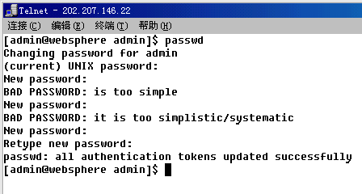
修改口令
Passwd
口令的选择

Slide 10
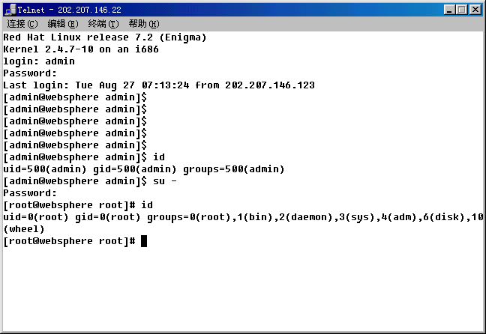
用户认证
用户
超级用户
root
组

Slide 11
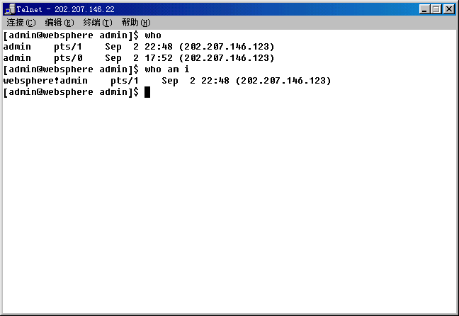
who
who
who am i

Slide 12
1.4 文件与目录的基本概念

Slide 13
1.4.1 文件与文件名
文件：是一段连续的字节
Linux的文件是一系列的字符流或字节流的数据的集合。从操作系统的角度来看，一个文件是没有结构的。
文件名：是文件的标识，它由字母、数字、下划线和圆点组成的字符串来构成。用户应该选择有意义的文件名。

Slide 14
Linux的文件命名规则
由Linux文件系统的规定，文件名和目录名可以包含以下字符：大写英文字母A-Z、小写英文字母a-z、数字0-9、“@”、“_”等。在文件名和目录中，不得包括的字符有：* ? > < / ; & ! [ ] | \ ‘ “ ( ) { }。不得以”+“和”-“开头。
Linux中的文件名是大小写敏感的，也就是说，rainbow和Rainbow代表两个不同的文件。
一个以“.”打头的文件表明这个文件是隐藏文件（可以用 ls -a 查看）。
Linux系统中文件名的最大长度为255个字符。

Slide 15
1.4.2 文件类型
普通文件
包含文本或代码数据，分为文本文件和二进制文件两类
目录文件
是一个目录包含的文件列表
设备文件
指硬件或逻辑设备（一般在/dev目录下，例如/dev/lp0代表打印机等）
字符设备与块设备

Slide 16
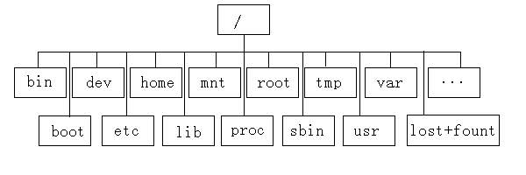
1.4.3 目录
树状层次结构。其中包含一个根目录，标为"/"(root)

Slide 17
常见目录
/bin 目录包含供每个人使用的可执行程序
/sbin 目录包含仅供管理员使用的可执行程序
/lib 目录包含库文件
/boot 目录包括了内核镜像和其它相关内容
/dev 目录包含着代表硬件设备的设备文件
/etc 目录包含着整个系统的各种配置文件
/home 目录包含各用户的主目录
/root 目录是root的主目录
/mnt 目录包含装载其它非标准文件系统的装载点
/proc 是个虚拟目录，里面保存内核和进程的信息

Slide 18
常见目录（续）
/tmp 目录是为程序和用户提供放置临时空间的目录
/usr 目录包含UNIX系统的众多资源，较占空间
/var 目录包含了一些文件大小比较特殊的文件，如日志文件，锁文件等，还包括各种用途的文件，如：邮件、计划、打印文件等
/lost+found 存在于所有的文件系统中，保存文件碎片
/opt 目录是由一些外部应用程序使用的目录
其它一些用户自己建的目录

Slide 19
工作目录、用户主目录
用户在登录到Linux系统中之后，每时每刻都"处在"某个目录之中，此目录被称作工作目录或当前目录（Working Directory）。工作目录是可以随时改变的。用户初始登录到系统中时，其主目录（Home Directory）就成为其工作目录。工作目录用"."表示，其父目录用".."表示。
用户主目录是系统管理员增加用户时建立起来的（以后也可以改变），每个用户都有自己的主目录，不同用户的主目录一般互不相同。
用户刚登录到系统中时，其工作目录便是该用户主目录，通常与用户的登录名相同。
用户可以通过一个"~"字符来引用自己的主目录。例如命令：
$ cat ~/file1

Slide 20
路径
路径是指从树型目录中的某个目录层次到某个文件的一条道路。此路径的主要构成是目录名称，中间用“/”分开。任一文件在文件系统中的位置都是由相应的路径决定的。
路径又分相对路径和绝对路径。
  绝对路径是指从“根”开始的路径，也称为完全路径；
  相对路径是从用户工作目录开始的路径。

Slide 21
1.5 文件和目录操作相关命令

Slide 22
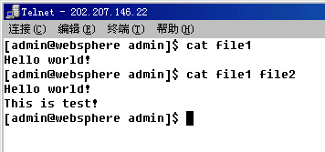
2.5.1 显示文件内容命令
cat 连接文件并打印到标准输出设备上
命令格式 cat [选项] 文件名

Slide 23
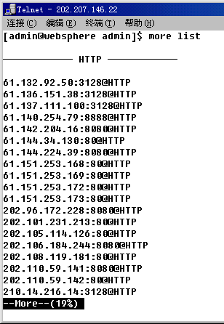
More
more
命令格式：more [选项] 文件名
more 内部命令键:
Space
Enter
/
h
b
q

Slide 24
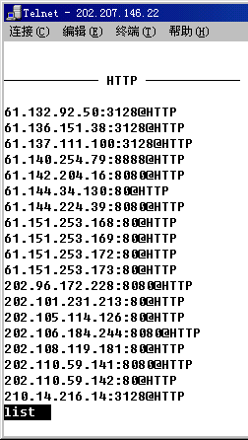
less
less
命令格式：less [选项] 文件名

Slide 25
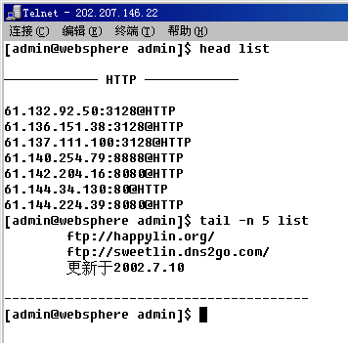
Head,tail
head
命令格式：head [选项] 文件名
tail
命令格式：tail [选项] 文件名

Slide 26
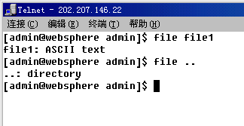
file
命令格式：file 文件名

Slide 27
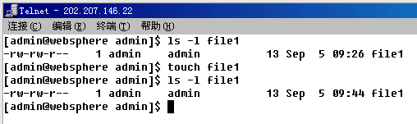
touch
命令格式：touch [选项] 文件名

Slide 28
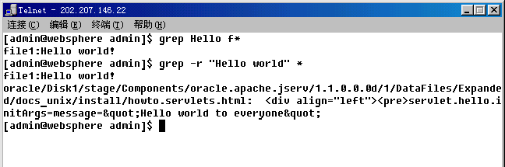
1.5.2 文件内容查询命令
grep
命令格式：grep [选项] [查找模式] [文件名]…
egrep [选项] [查找模式] [文件名]…
fgrep [选项] [查找模式] [文件名]…

Slide 29
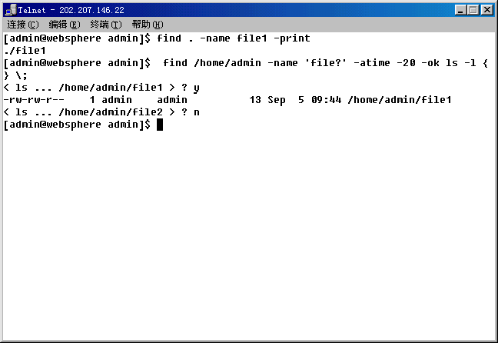
1.5.3 文件查找命令
find
命令格式：find [路径] 表达式

Slide 30
1.5.4 文本处理命令
sort
命令格式：sort [选项] 文件列表
uniq
命令格式：uniq [选项] 文件名

Slide 31
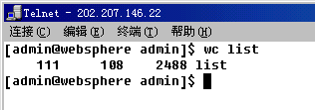
1.5.5 文件内容统计命令
wc
命令格式：wc [选项] 文件名

Slide 32
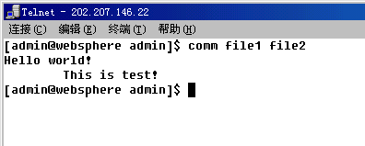
1.5.6 文件比较命令
comm
命令格式：comm [-123] 文件名1 文件名2

Slide 33
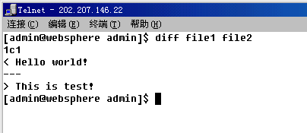
diff
命令格式：diff [选项] 文件名1 文件名1

Slide 34
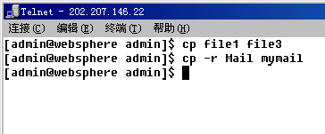
1.5.7 文件复制、删除和移动命令
cp
命令格式：
cp [选项] 源文件名或目录 目标文件名或目录

Slide 35
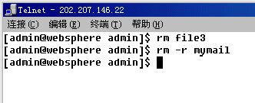
rm
命令格式：rm [选项] 文件列表

Slide 36
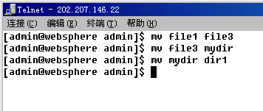
mv
命令格式：mv [选项] 源文件名 目标文件名

Slide 37
1.5.8 文件链接
硬链接
链接数加1，不能链接目录，不能跨文件系统
符号链接
软链接

Slide 38
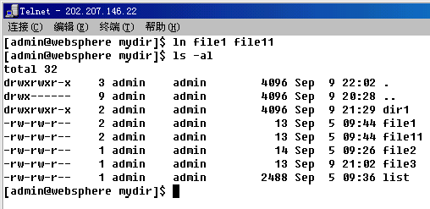
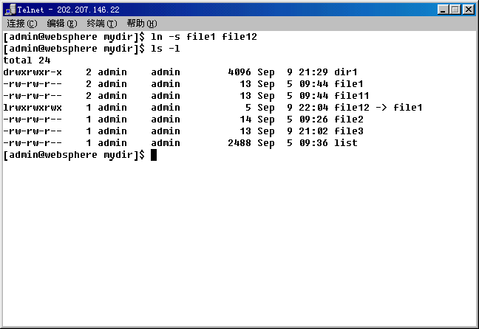
ln 命令
命令格式：ln [选项] 源文件 [目标文件]

Slide 39

1.5.9 创建目录、删除目录
mkdir [选项] 目录名
rmdir [选项] 目录名

Slide 40
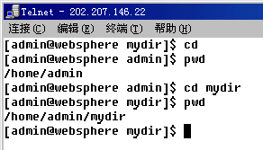
1.5.10 cd与pwd 命令
cd [目录名]
pwd

Slide 41
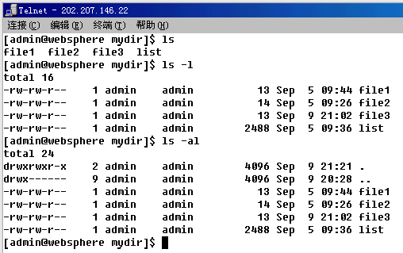
ls 命令
ls [选项] [文件或目录]
显示所有文件，包括隐藏文件：-a
显示所有文件，包括子目录下的文件：-R
显示文件的详细信息：-l
显示文件的inode数：-i
显示目录的信息而不是目录所含的内容：-d

Slide 42
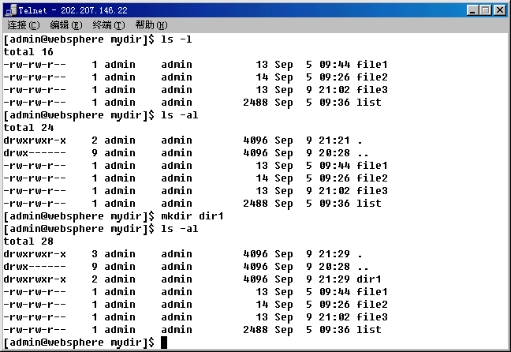
ls 命令（续）
“-” 普通文件，“d” 目录文件，"l“ 符号连接，"b""c“ 设备

Slide 43
1.5.11 改变文件或目录存取权限
用户和权限
文件属主 owner
同组用户 group
其他人 others

Slide 44
文件权限
文件的权限，分为三段，分别代表“所有者(u)”、“同组人(g)”、“其它人(o)”的 读(r)、写(w)、执行(x) 的权限。
对普通文件而言，"r"代表可以阅读文件内容，"w"代表可以修改或删除文件内容，"x"代表可以将文件作为命令来执行（同时需要r权限）。
对目录文件而言，"r"代表可以列出目录所包括的文件，"w"可以在目录内创建或删除文件（同时需要x权限），"x"表明目录可以做为活动目录。

Slide 45
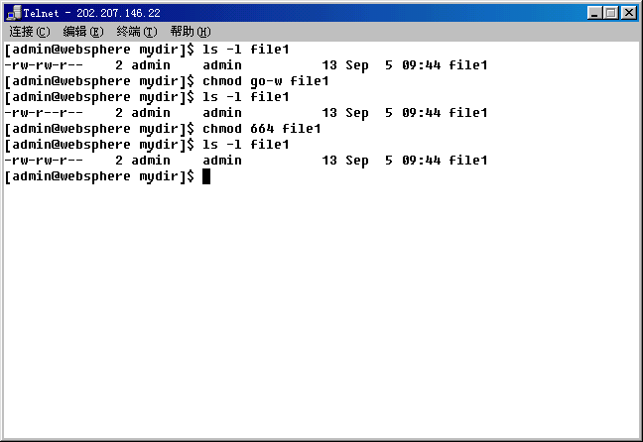
chmod 命令
命令格式：chmod 权限 文件

Slide 46
改变文件属主和用户组
chown [选项] 用户名 文件名
chgrp [选项] 组名 文件名
补充说明：在UNIX系统家族里，文件或目录权限的掌控以拥有者及所属群组来管理。您可以使用chgrp指令去变更文件与目录的所属群组，设置方式采用群组名称或群组识别码皆可。

Slide 47
1.6 命令的输入和输出
标准I/O文件
标准输入 (stdin) 0
标准输出(stdout) 1
标准错误输出(stderr) 2

Slide 48
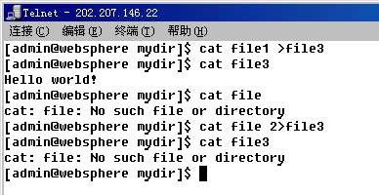
文件重定向
输出重定向
重定向符号 > 2> &>

Slide 49
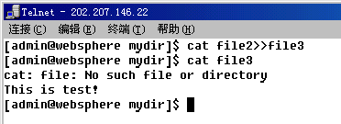
附加重定向 >>

Slide 50
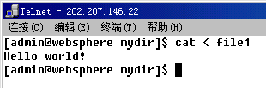
输入重定向 <

Slide 51
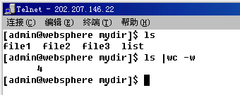
管道
管道符 |

Slide 52
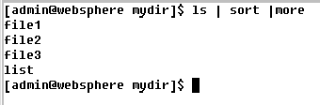
过滤器 Filer
用来接收标准输入，经过一定的转化，再写到标准输出。所以，过滤器一般放在管道符中间。
$ ls | sort | more

Slide 53
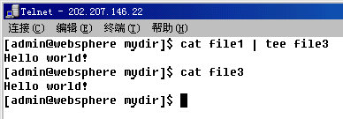
Tee 命令
命令格式：tee [选项] [文件]

Slide 54
1.7 系统管理
top 实时显示 process 的动态
top [-] [d delay] [q] [c] [S] [s] [i] [n] [b]
参数说明
d : 改变显示的更新速度，或是在交谈式指令列( interactive command)按 s
q : 没有任何延迟的显示速度，如果使用者是有 superuser 的权限，则 top 将会以最高的优先序执行
c : 切换显示模式，共有两种模式，一是只显示执行档的名称，另一种是显示完整的路径与名称
S : 累积模式，会将己完成或消失的子行程 ( dead child process ) 的 CPU time 累积起来
s : 安全模式，将交谈式指令取消, 避免潜在的危机
i : 不显示任何闲置 (idle) 或无用 (zombie) 的行程
n : 更新的次数，完成后将会退出 top
b : 批次档模式，搭配 "n" 参数一起使用，可以用来将 top 的结果输出到档案内

Slide 55
ps [options] [--help] 显示瞬间行程 (process) 的动态
参数非常多, 在此仅列出几个常用的参数并大略介绍含义
-A 列出所有的行程
-w 显示加宽可以显示较多的资讯
-au 显示较详细的资讯
-aux 显示所有包含其他使用者的行程

Slide 56
kill 删除执行中的程序或工作。
参 数：
-l <信息编号> 若不加<信息编号>选项，则-l参数会列出全部的信息名称。
-s <信息名称或编号> 指定要送出的信息。

Slide 57
1.8 备份与备份
tar 命令
用来建立，还原备份文件的工具程序，它可以加入，解开备份文件内的文件。
参数
-c或--create 建立新的备份文件
-f<备份文件>或--file=<备份文件> 指定备份文件。
-k或--keep-old-files 解开备份文件时，不覆盖已有的文件。
-v或--verbose 显示指令执行过程。
-x或--extract或--get 从备份文件中还原文件
-X<范本文件>或--exclude-from=<范本文件> 指定范本文件，其内含有一个或多个范本样式，让ar排除符合设置条件的文件

Slide 58
gzip
gzip是个使用广泛的压缩程序，文件经它压缩过后，其名称后面会多出".gz"的扩展名。
参 数：
-a或--ascii 使用ASCII文字模式。
-c或--stdout或--to-stdout 把压缩后的文件输出到标准输出设备，不去更动原始文件。
-d或--decompress或----uncompress 解开压缩文件。
-f或--force 强行压缩文件。不理会文件名称或硬连接是否存在以及该文件是否为符号连接。
-r或--recursive 递归处理，将指定目录下的所有文件及子目录一并处理
-S<压缩字尾字符串> 更改压缩字尾字符串。
-t或--test 测试压缩文件是否正确无误。
-v或--verbose 显示指令执行过程。
-V或--version 显示版本信息。
-<压缩效率> 压缩效率是一个介于1－9的数值，预设值为"6"，指定愈大的数值，压缩效率就会愈高。
--best 此参数的效果和指定"-9"参数相同。
--fast 此参数的效果和指定"-1"参数相同。

Slide 59
安装 MySQL
安装方法:
1、直接安装已经编译的程序包
2、手动编译源码，执行脚本安装
rpm命令
rmp原本是Red Hat Linux发行版专门用来管理Linux各项套件的程序，由于它遵循GPL规则且功能强大方便，因而广受欢迎。逐渐受到其他发行版的采用。RPM套件管理方式的出现，让Linux易于安装，升级，间接提升了Linux的适用度。

Slide 60
安装mysql server
1、#rpm -ivh MySQL-server-5.1.44-1.glibc23.i386.rpm
2、安装完mysqlserver可以过命令看看3306端口是否启动，如果其他即可表示安装成功
#netstat –nat
3、安装完成后，输入 #mysql

Slide 61
卸载
#yum remove MySQL*
把系统内的mysql全部卸载掉
把/usr/lib/mysql的文件夹删除就可以

Slide 62
补充
安装后发现启动MySQL时出现：
Starting MySQL...................................[FAILED]
检查原因，原来SELINUX作怪
解决办法
进/etc/selinux 然后vi config 把SELINUX=enforcing 这一行
改为：SELINUX=disabled
然后保存，退出。
这时记得一定要把电脑重启。然后再把以前装的MYSQL删除重 装下
为linux mysql启动远程连接功能
mysql> grant all on *.* to root@'%' identified by 'root'

